Slide 1
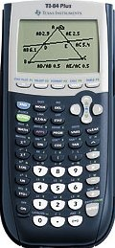
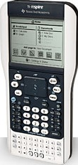
TI 84 Plus versus TI Nspire

Slide 2
Werken met breuken
Opgave
TI 84 Plus
mogelijkheid om breuken als breuken in te voeren (ALPHA F1)
mogelijkheid om het resultaat altijd decimaal, altijd als breuk of de keuze over te laten aan de machine naargelang de invoer (MODE)

Slide 3
Werken met breuken

Slide 4
Werken met breuken
TI Nspire
hoe de invoer ook gebeurd is, de uitkomst wordt altijd als breuk weergegeven
is de uitkomst decimaal gewenst dan CTRL+ENTER gebruiken

Slide 5
Werken met breuken

Slide 6
Oplossen van vergelijkingen
Opgave:
Bepaal σ voor een normaal verdeelde veranderlijke X
met gemiddelde waarde 45, als geldt
P(X≤50)=0,75
TI 84 Plus
Oplossen met de Solver (zorg dat 1 lid van de vergelijking nul is)

Slide 7
Oplossen van vergelijkingen
TI Nspire

Slide 8
Oplossen van vergelijkingen
Opgelet: het symbool ∞ en de instructie Solve kunnen niet worden gebruikt

Slide 9
Werken met matrices
Opgave
Bereken:

Slide 10
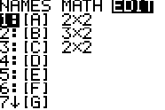
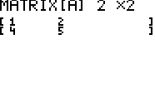
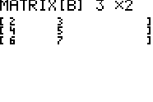
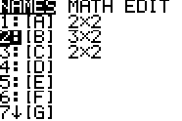
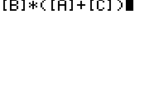
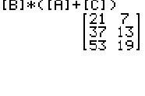
Werken met matrices
Ti 84 Plus

Slide 11
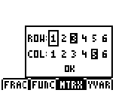
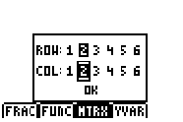
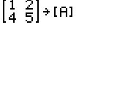
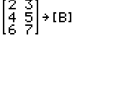
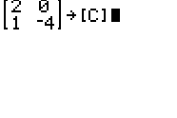
Werken met matrices

Slide 12
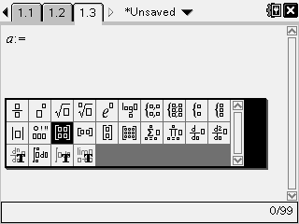
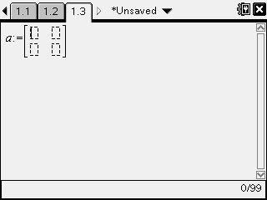
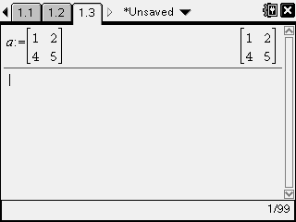
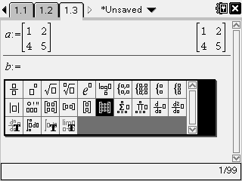
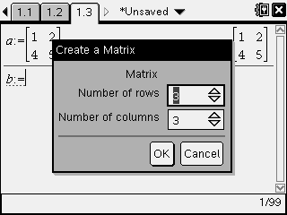
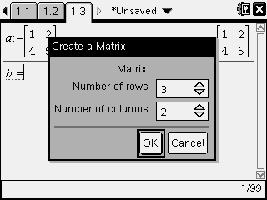
Werken met matrices
TI Nspire

Slide 13
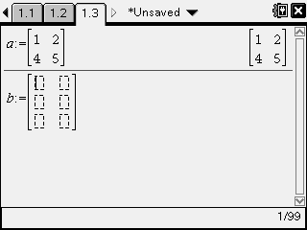
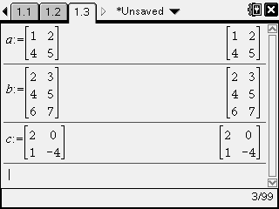
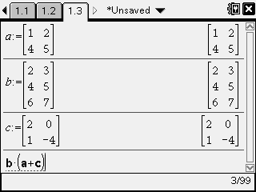
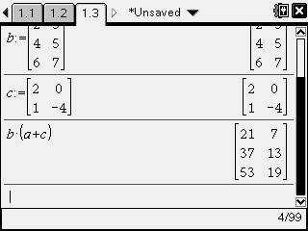
Werken met matrices

Slide 14
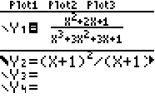
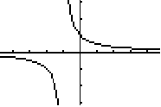
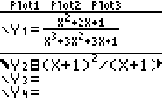
Werken met grafieken
Opgave
Maak een grafiek van de volgende functies:
en
TI 84 Plus

Slide 15
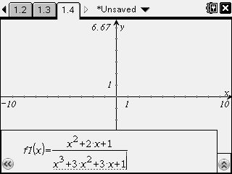
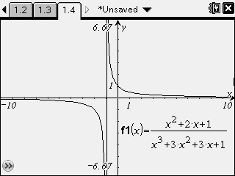
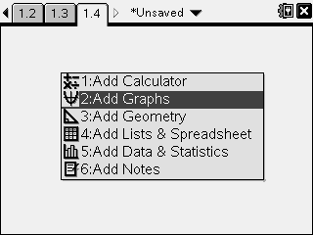
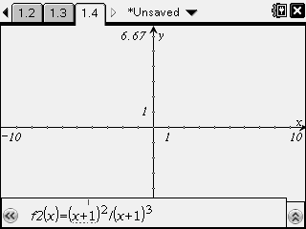
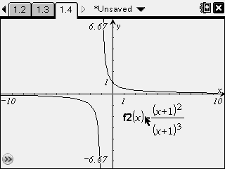
Werken met grafieken
TI Nspire

Slide 16
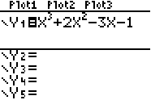
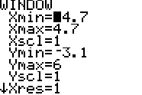
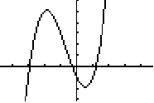
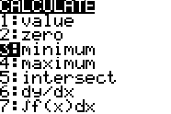
Werken met grafieken
Opgave
Bepaal (lokaal) minimum, maximum en de bepaalde integraal
van
TI 84 Plus
Grafisch

Slide 17
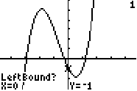
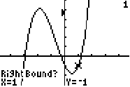
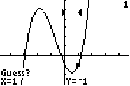
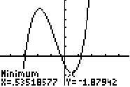
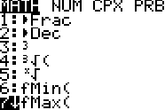
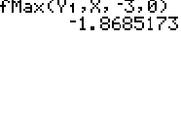
Werken met grafieken
Analytisch

Slide 18
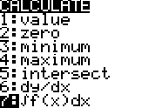
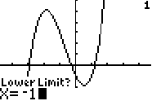
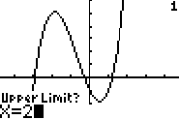
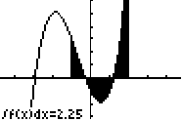
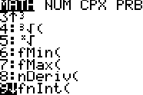
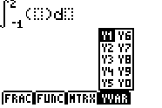
Werken met grafieken
Grafisch
Analytisch

Slide 19
Werken met grafieken
TI Nspire
Grafisch

Slide 20
Werken met grafieken
TI Nspire
Grafisch

Slide 21
Werken met grafieken
TI Nspire
Grafisch

Slide 22
Werken met grafieken
TI Nspire
Analytisch

Slide 23
Werken met grafieken
TI Nspire
Analytisch

Slide 24
Werken met statistiek
Opgave
Gegeven volgende data
121 | 171 | 158
173 | 184 | 163
157 | 85 | 145
165 | 172 | 196
170 | 159 | 172
161 | 187 | 100
142 | 166 | 171
Maak een boxplot, een histogram en bereken de statistische kengetallen.

Slide 25
Werken met statistiek
TI 84 Plus

Slide 26
Werken met statistiek

Slide 27
Werken met statistiek
TI Nspire

Slide 28
Werken met statistiek

Slide 29
Werken met statistiek

Slide 30
Werken met statistiek

Slide 31
Werken met statistiek
Opgave
Gegeven:
X_{i} | f_{i}
121 | 3
122 | 4
125 | 6
130 | 2
131 | 3
Maak een staafdiagram

Slide 32
Werken met statistiek
TI 84 Plus

Slide 33
Werken met statistiek
TI Nspire

Slide 34
Werken met statistiek
Opgave
Cola, cola, limo, pepsi, sprite, plat, bruis, bruis, fanta, pepsi,
cola, cola, sprite, pepsi, sprite, fanta, cola, plat, fanta, pepsi, pepsi
Dit is het resultaat van een onderzoek welke frisdrank de jongeren drinken.
TI 84 Plus
Zonder trucje is het onmogelijk om categorische (namen) variabelen te gebruiken.

Slide 35
Werken met statistiek
TI Nspire

Slide 36
Werken met statistiek

Slide 37
Gegevensverzameling
TI 84 Plus
Mogelijkheden:
Easy link (slechts één sensor)
Easy temp
CBL2 (meerdere sensoren gelijktijdig)
CBR2
TI Nspire
Mogelijkheden:
Easy link (slechts één sensor)
Easy temp
CBR2

Slide 38
Illustraties
Twee voorbeelden illustreren het dynamisch en interactief karakter van TI Nspire
De bepaling van de vergelijking van de parabool door drie gegeven punten.
Een minimum-maximum vraagstuk: In een cirkel worden twee rakende cirkels getekend waarvan de som van de stralen gelijk is aan de straal van de eerste cirkel. De verhouding van de oppervlaktes van beide ingeschreven cirkels wordt berekend. Wat gebeurt er met die verhouding?

